Slide 1
ロータリーとして地域社会の課題を
いかに解決に導き奉仕につなげるか

Slide 2
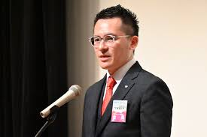
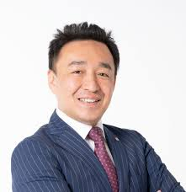
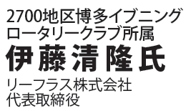
Panelist in Panel Discussion
下津浦 朱門 氏
長崎青少年育成振興協議会
代表
コーディネーター
田村志朗（株式会社梓書院）
RID2700 福岡東RC所属

Slide 3
×
地域課題の解決

Slide 4
ロータリークラブは、「地域や世界をより良くする」ことを目的とした、職業や立場を超えて集まるボランティア団体です。
地域の課題を解決するために、教育支援や防災活動、高齢者福祉、環境保護など、様々な取り組みを行っています。
また国際交流や平和推進の活動も積極的に行い、「自らが社会を豊かにする（I serve）」という理念を実践しています。地域や人々のつながりを深めながら、共に未来を築いていくことを大切にしている団体です。

Slide 5
地域課題とは
地域課題とは、地域が抱える経済・社会・環境などの問題です。
地域課題は、地域ごとに異なる特徴や要因を持ち、地域の活性化や持続的な発展を妨げる要因となっています。
地域課題の解決には、地域の特性や課題を的確に把握し、効果的な対策を講じることが重要です。
また、地域住民や企業、行政、関連団体が連携して取り組むことで、より効果的な解決につながります。
Notes:
地域課題とは
地域課題とは、地域が抱える経済・社会・環境などの問題です。
地域課題は、地域ごとに異なる特徴や要因を持ち、地域の活性化や持続的な発展を妨げる要因となっています。
地域課題の解決には、地域の特性や課題を的確に把握し、効果的な対策を講じることが重要です。
また、地域住民や企業、行政が連携して取り組むことで、より効果的な解決につながります。

Slide 7
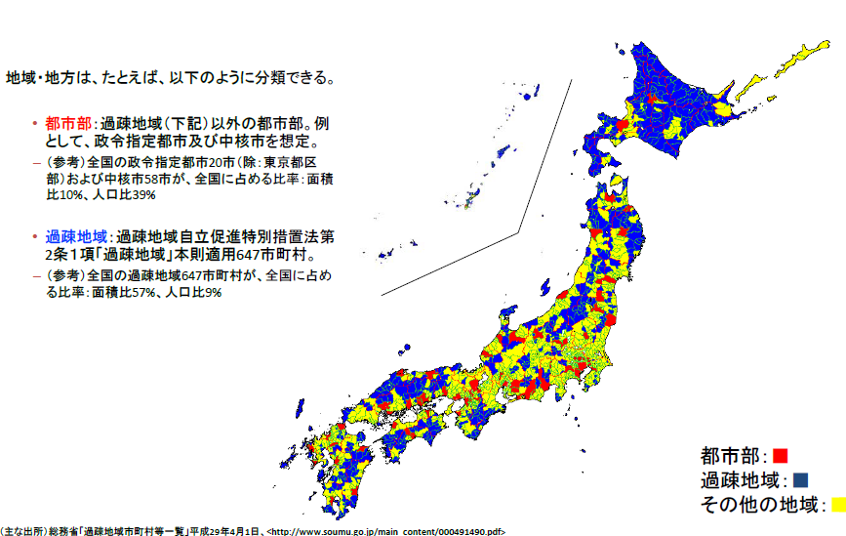

Slide 8
Panelist in Panel Discussion
下津浦 朱門 氏
長崎青少年育成振興協議会
代表
コーディネーター
田村志朗（株式会社梓書院）
RID2700 福岡東RC所属

Slide 9
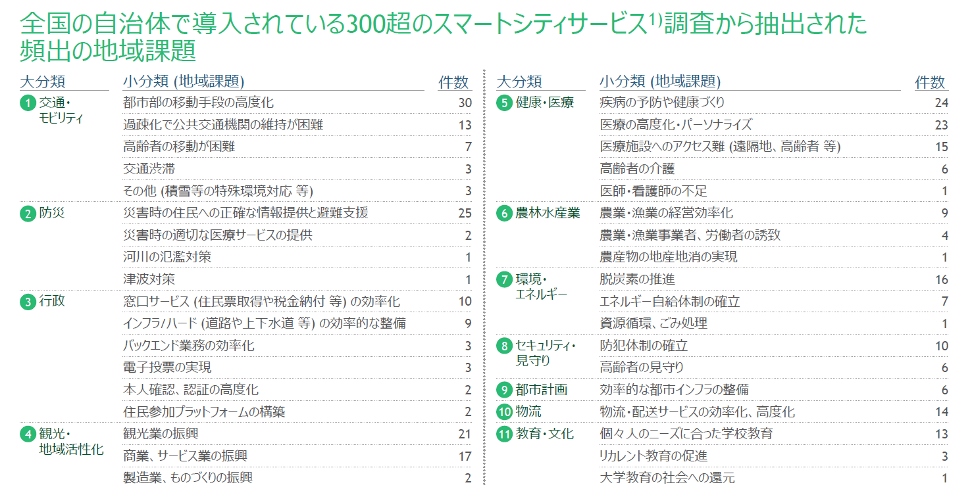

Slide 10
まとめ

Slide 11
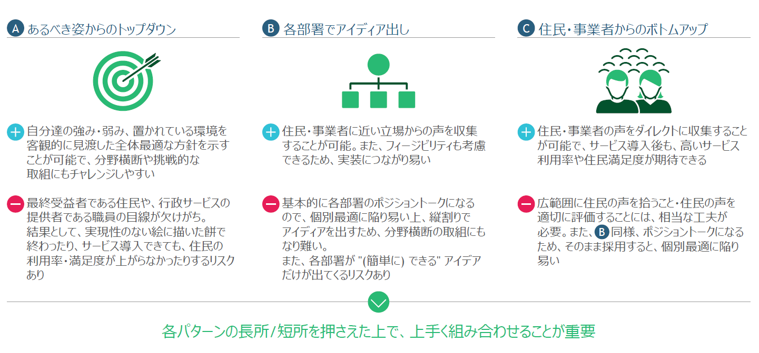

Slide 12
ロータリーとして地域社会の課題を
いかに解決に導き奉仕につなげるか

